Slide 1
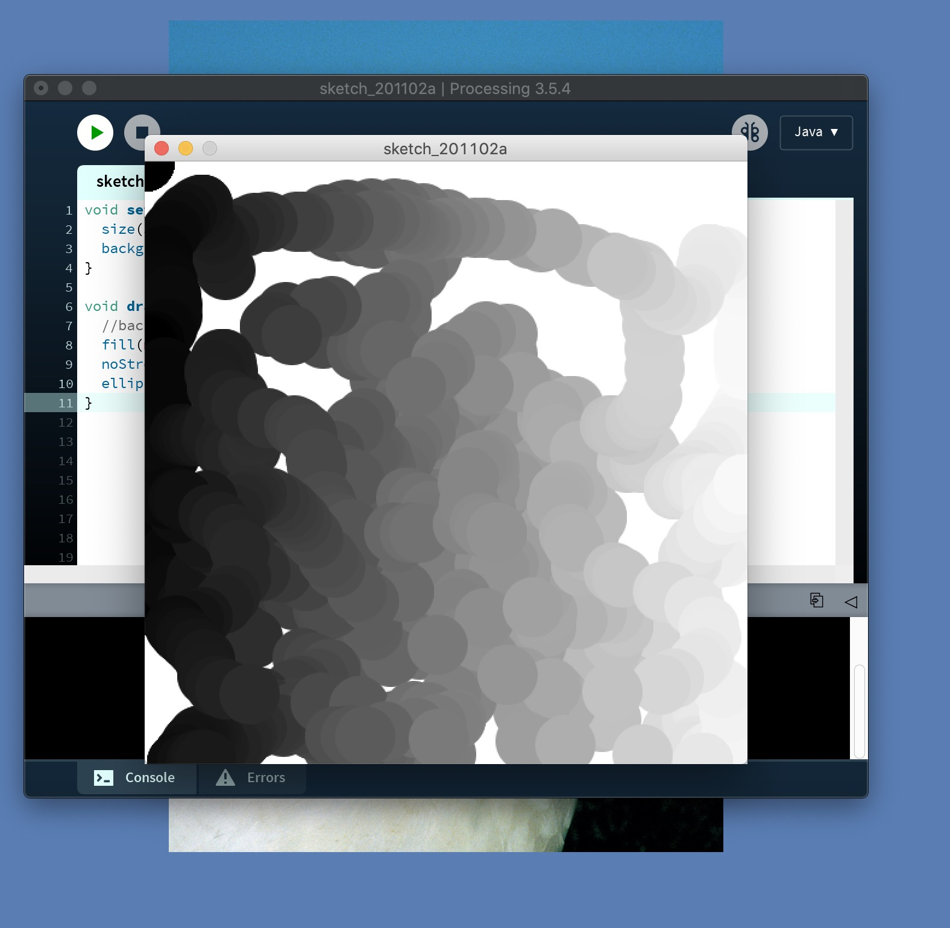
「创意编程」课后作业02-01
宋涤非
519433910010
F1943301
2020.11.13
GitHub：songdifei

Slide 2
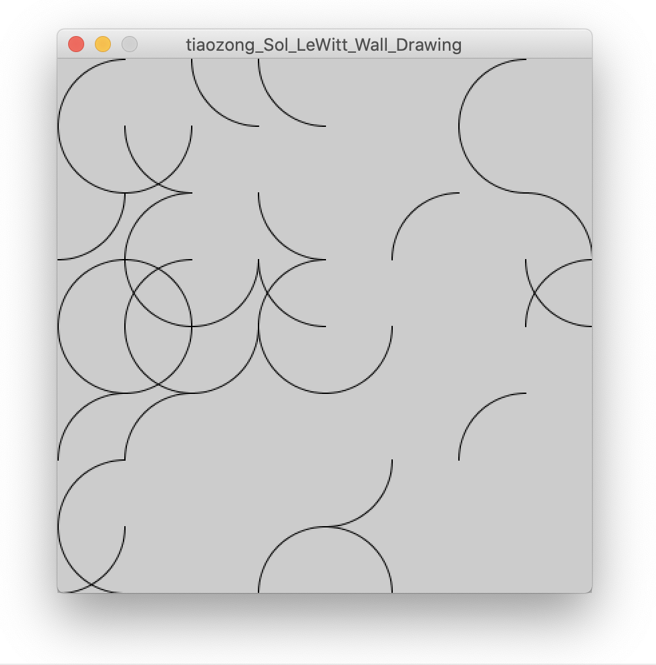

结构设计说明
利用random在画面中随机绘制上面四种圆弧。
tiaozong_Sol_LeWitt_Wall_Drawing
Notes:
音乐鬼才、澳洲摇滚明星尼克·凯夫在2014年的北美巡演途中，经过了22座城市。在飞机上的呕吐袋上，他写下了巡演旅途中的无穷想象：追寻灵感、思考人生、探索内心、洞悉生死爱恨……其中夹杂着不断闪现的儿时时记忆、创作时的幻觉以及对大洋彼岸的妻子的思念。这些作品以散文、诗歌、歌词、梦境片段的形式呈现，宛如抒情版的奥德赛，诉说了人生的各种可能。作品呈现了尼克·凯夫幽暗阴郁的个人风格，揭示了一场神秘奇幻之旅。
音乐鬼才、暗黑摇滚明星尼克·凯夫，在飞机的呕吐袋上写下的人生之歌。
宛如抒情版奥德赛，洞悉世间生死爱恨。
?尼克·凯夫（Nick Cave），被《滚石》杂志奉为“被魔鬼惧怕而会永生的歌手”，黑暗故事讲述者，曾创作《野玫瑰生长何处》（Where The Wild Roses Grow）、《亨利·李》（Henry Lee）、《拥入我怀》（Into My Arms)等黑暗系浪漫民谣，是民谣爱好者必听的经典曲目。2014年，他在北美22城的巡演途中，在飞机的呕吐袋上记录了自己的无穷想象，对生死的思考，对爱的渴求。以意识流的写法，混杂了散文、诗歌、歌词、自传等不同体裁，浪漫而尖刻，狡黠而深情，带有浓重的尼克·凯夫个人风格，阴郁、幽暗、充满死亡的美感。一经出版即饱受乐迷、读者、各界评论家和媒体的赞誉。
?超越原版的精致设计，还原呕吐袋质感：为了还原呕吐袋书写的视觉效果，书中收录尼克·凯夫书写的全部呕吐袋实拍照片。整书包括封面和内文的上方书口，均裁切为锯齿状，十分精美。书中封面文字、内文脚注均为手写，笔法自然，还原尼克·凯夫在纸上创作的随意感。全书外覆呕吐袋包装，还原呕吐袋丝网印刷效果，读者也可在袋子上自行创作，再现尼克·凯夫的创作场景。
?邀请国内知名摇滚乐手、P.K.14乐队主唱杨海崧翻译。从音乐人的视角，重述尼克·凯夫的创作历程。翻译文字还原了尼克· 凯夫的阴郁而充满幻想的创作风格，歌词与诗文的翻译保留了原文的押韵与节奏感。希望一窥音乐鬼才尼克·凯夫一手创作内容的粉丝读者不容错过。
音乐鬼才、澳洲摇滚明星尼克·凯夫在2014年的北美巡演途中，经过了22座城市。在飞机上的呕吐袋上，他写下了巡演旅途中的无穷想象：追寻灵感、思考人生、探索内心、洞悉生死爱恨……其中夹杂着不断闪现的儿时时记忆、创作时的幻觉以及对大洋彼岸的妻子的思念。这些作品以散文、诗歌、歌词、梦境片段的形式呈现，宛如抒情版的奥德赛，诉说了人生的各种可能。作品呈现了尼克·凯夫幽暗阴郁的个人风格，揭示了一场神秘奇幻之旅。
尼克·凯夫（Nick Cave），1957年9月22日出生于澳大利亚，著名创作型歌手，演员，编剧。在英美摇滚乐坛当中，尼克·凯夫有着不可撼动的传奇地位，入主“澳洲音乐协会名人堂”的荣耀之列，他雄性特征十足的嗓音，充满阴郁、浪漫气息的歌曲与诗意的文字，被誉为民谣界的“黑暗王子”。他创作的《野玫瑰生长何处》（Where The Wild Roses Grow）、《亨利·李》（Henry Lee）、《拥入我怀》（Into My Arms)等经典暗黑浪漫民谣数十年一直传唱，主演的作品《地球两万天》曾获圣丹斯电影节两项大奖。
《出版人周刊》（Publishing Weekly）推荐图书
抒情版的奥德赛，犹如克鲁亚克的《在路上》与亨特 S.汤普森的《拉斯维加斯的恐惧和憎恨》的混合体。——READ IT FORWARD
难以捉摸。一窥尼克•凯夫复杂的内心宇宙。——LIT REACTOR
这本书是纯粹的尼克•凯夫，在诗词中漫步，在酒店房间中冥想，思考人生真谛。——乔恩•福罗, AMAZON’S OMNIVORACIOUS
尼克•凯夫记录了每一站城市，将旅途中关于美好、丑恶、渴望的一切思考，化作篇篇公路文学。——BOOKPAGE
精美绝伦！凯夫的书包装精美，不只是一个呕吐袋。——EAST BAY EXPRESS
《呕吐袋之歌》让人领略了语言浓缩为诗歌的惊人力量。——SHEPHERD EXPRESS
凯夫意识流式的写作方式引人入胜，读者将由此领略到音乐家的创作视角。——PUBLISHER'S WEEKLY
凯夫的想法和思考过程都是相当绝妙而迷人。这是一本很个人风格的书，读起来会有些许伤感。这本书写于他2014年的旅程之中，当你读到这本书的时候，你会知道在这次旅程之后，他的一生将要戏剧性地改变了，他15岁的儿子死于2015年的夏天。——BOOKRIOT
这位阴郁的澳洲摇滚明星在路上的诸多思绪化作了这些散文和诗。凯夫联通了艾伦•金斯堡。——KIRKUS REVIEWS
抒情，致幻，以狡黠的智慧装点，《呕吐袋之歌》如同启示录，也是欢愉。——哈里•昆兹鲁，The Impressionist等书作者
作者的思考令人着迷，年轻的自我面对死亡，与名望的幻觉混合在一起，呈现出一种关于死亡的有趣视角。——SUNDAY HERALD (UK)
凯夫先生实验了一种新的文学形式——融合了散文、诗歌、歌词与自传的混合体。——INTERNATIONAL NEW YORK TIMES

Slide 3
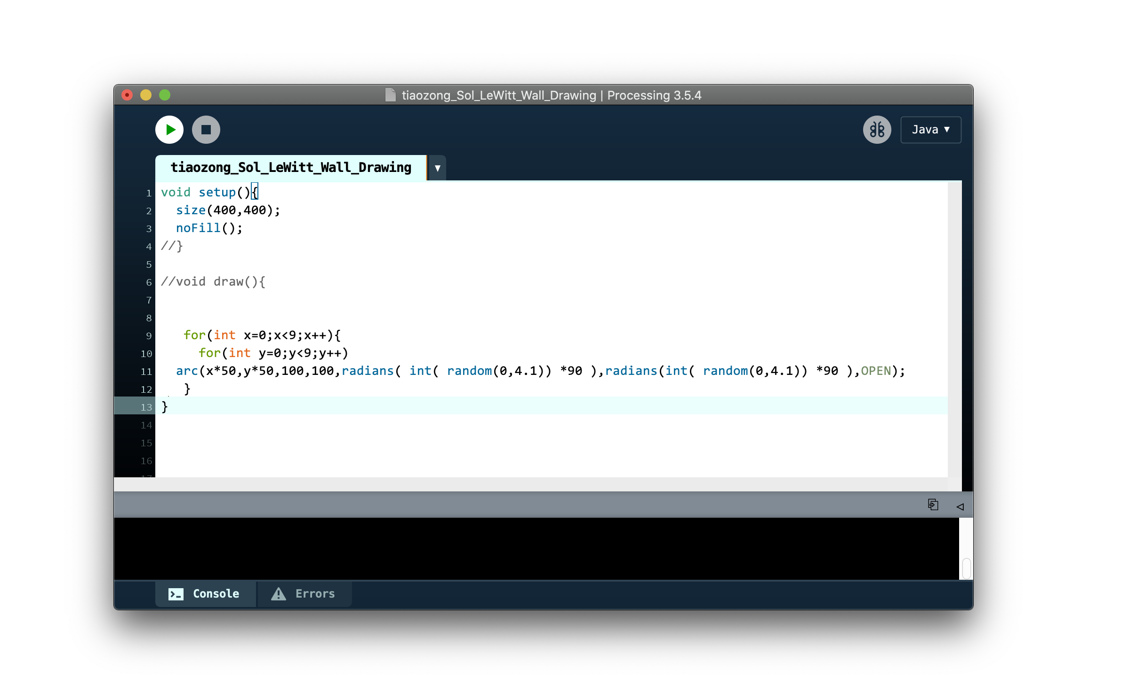
结构设计说明
利用random在画面中随机绘制上面四种圆弧。
tiaozong_Sol_LeWitt_Wall_Drawing
Notes:
音乐鬼才、澳洲摇滚明星尼克·凯夫在2014年的北美巡演途中，经过了22座城市。在飞机上的呕吐袋上，他写下了巡演旅途中的无穷想象：追寻灵感、思考人生、探索内心、洞悉生死爱恨……其中夹杂着不断闪现的儿时时记忆、创作时的幻觉以及对大洋彼岸的妻子的思念。这些作品以散文、诗歌、歌词、梦境片段的形式呈现，宛如抒情版的奥德赛，诉说了人生的各种可能。作品呈现了尼克·凯夫幽暗阴郁的个人风格，揭示了一场神秘奇幻之旅。
音乐鬼才、暗黑摇滚明星尼克·凯夫，在飞机的呕吐袋上写下的人生之歌。
宛如抒情版奥德赛，洞悉世间生死爱恨。
?尼克·凯夫（Nick Cave），被《滚石》杂志奉为“被魔鬼惧怕而会永生的歌手”，黑暗故事讲述者，曾创作《野玫瑰生长何处》（Where The Wild Roses Grow）、《亨利·李》（Henry Lee）、《拥入我怀》（Into My Arms)等黑暗系浪漫民谣，是民谣爱好者必听的经典曲目。2014年，他在北美22城的巡演途中，在飞机的呕吐袋上记录了自己的无穷想象，对生死的思考，对爱的渴求。以意识流的写法，混杂了散文、诗歌、歌词、自传等不同体裁，浪漫而尖刻，狡黠而深情，带有浓重的尼克·凯夫个人风格，阴郁、幽暗、充满死亡的美感。一经出版即饱受乐迷、读者、各界评论家和媒体的赞誉。
?超越原版的精致设计，还原呕吐袋质感：为了还原呕吐袋书写的视觉效果，书中收录尼克·凯夫书写的全部呕吐袋实拍照片。整书包括封面和内文的上方书口，均裁切为锯齿状，十分精美。书中封面文字、内文脚注均为手写，笔法自然，还原尼克·凯夫在纸上创作的随意感。全书外覆呕吐袋包装，还原呕吐袋丝网印刷效果，读者也可在袋子上自行创作，再现尼克·凯夫的创作场景。
?邀请国内知名摇滚乐手、P.K.14乐队主唱杨海崧翻译。从音乐人的视角，重述尼克·凯夫的创作历程。翻译文字还原了尼克· 凯夫的阴郁而充满幻想的创作风格，歌词与诗文的翻译保留了原文的押韵与节奏感。希望一窥音乐鬼才尼克·凯夫一手创作内容的粉丝读者不容错过。
音乐鬼才、澳洲摇滚明星尼克·凯夫在2014年的北美巡演途中，经过了22座城市。在飞机上的呕吐袋上，他写下了巡演旅途中的无穷想象：追寻灵感、思考人生、探索内心、洞悉生死爱恨……其中夹杂着不断闪现的儿时时记忆、创作时的幻觉以及对大洋彼岸的妻子的思念。这些作品以散文、诗歌、歌词、梦境片段的形式呈现，宛如抒情版的奥德赛，诉说了人生的各种可能。作品呈现了尼克·凯夫幽暗阴郁的个人风格，揭示了一场神秘奇幻之旅。
尼克·凯夫（Nick Cave），1957年9月22日出生于澳大利亚，著名创作型歌手，演员，编剧。在英美摇滚乐坛当中，尼克·凯夫有着不可撼动的传奇地位，入主“澳洲音乐协会名人堂”的荣耀之列，他雄性特征十足的嗓音，充满阴郁、浪漫气息的歌曲与诗意的文字，被誉为民谣界的“黑暗王子”。他创作的《野玫瑰生长何处》（Where The Wild Roses Grow）、《亨利·李》（Henry Lee）、《拥入我怀》（Into My Arms)等经典暗黑浪漫民谣数十年一直传唱，主演的作品《地球两万天》曾获圣丹斯电影节两项大奖。
《出版人周刊》（Publishing Weekly）推荐图书
抒情版的奥德赛，犹如克鲁亚克的《在路上》与亨特 S.汤普森的《拉斯维加斯的恐惧和憎恨》的混合体。——READ IT FORWARD
难以捉摸。一窥尼克•凯夫复杂的内心宇宙。——LIT REACTOR
这本书是纯粹的尼克•凯夫，在诗词中漫步，在酒店房间中冥想，思考人生真谛。——乔恩•福罗, AMAZON’S OMNIVORACIOUS
尼克•凯夫记录了每一站城市，将旅途中关于美好、丑恶、渴望的一切思考，化作篇篇公路文学。——BOOKPAGE
精美绝伦！凯夫的书包装精美，不只是一个呕吐袋。——EAST BAY EXPRESS
《呕吐袋之歌》让人领略了语言浓缩为诗歌的惊人力量。——SHEPHERD EXPRESS
凯夫意识流式的写作方式引人入胜，读者将由此领略到音乐家的创作视角。——PUBLISHER'S WEEKLY
凯夫的想法和思考过程都是相当绝妙而迷人。这是一本很个人风格的书，读起来会有些许伤感。这本书写于他2014年的旅程之中，当你读到这本书的时候，你会知道在这次旅程之后，他的一生将要戏剧性地改变了，他15岁的儿子死于2015年的夏天。——BOOKRIOT
这位阴郁的澳洲摇滚明星在路上的诸多思绪化作了这些散文和诗。凯夫联通了艾伦•金斯堡。——KIRKUS REVIEWS
抒情，致幻，以狡黠的智慧装点，《呕吐袋之歌》如同启示录，也是欢愉。——哈里•昆兹鲁，The Impressionist等书作者
作者的思考令人着迷，年轻的自我面对死亡，与名望的幻觉混合在一起，呈现出一种关于死亡的有趣视角。——SUNDAY HERALD (UK)
凯夫先生实验了一种新的文学形式——融合了散文、诗歌、歌词与自传的混合体。——INTERNATIONAL NEW YORK TIMES

Slide 4
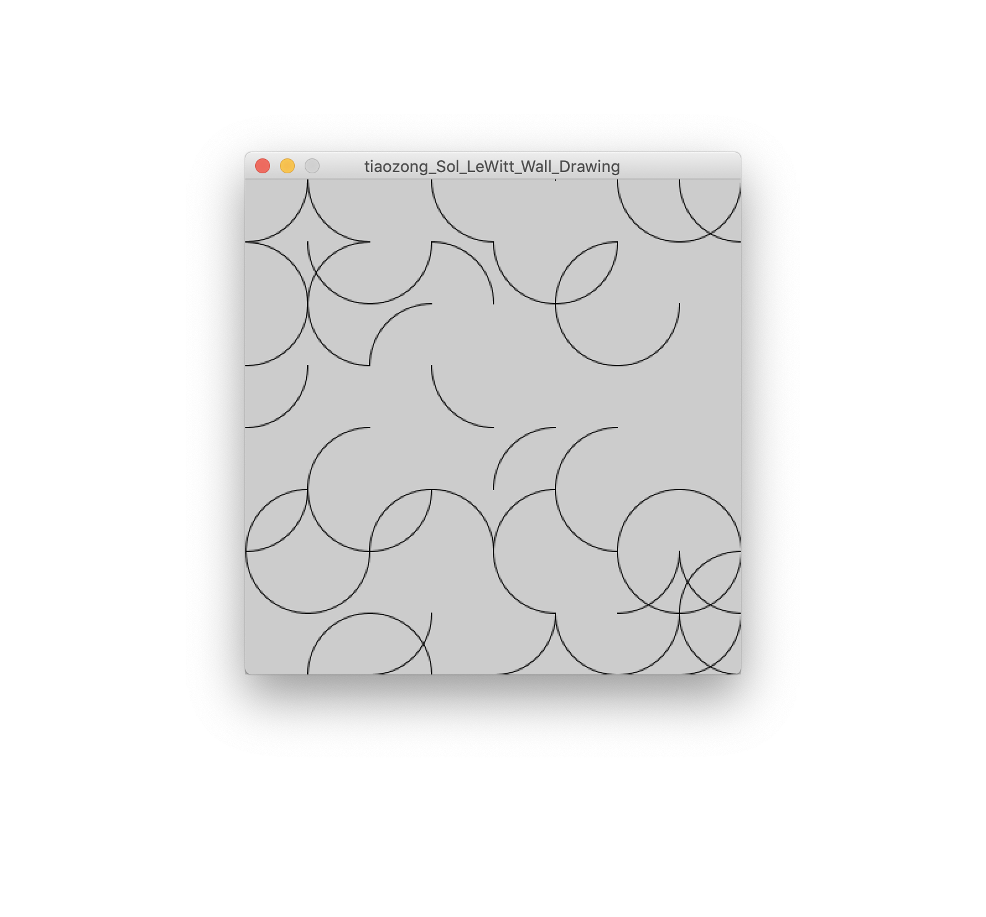
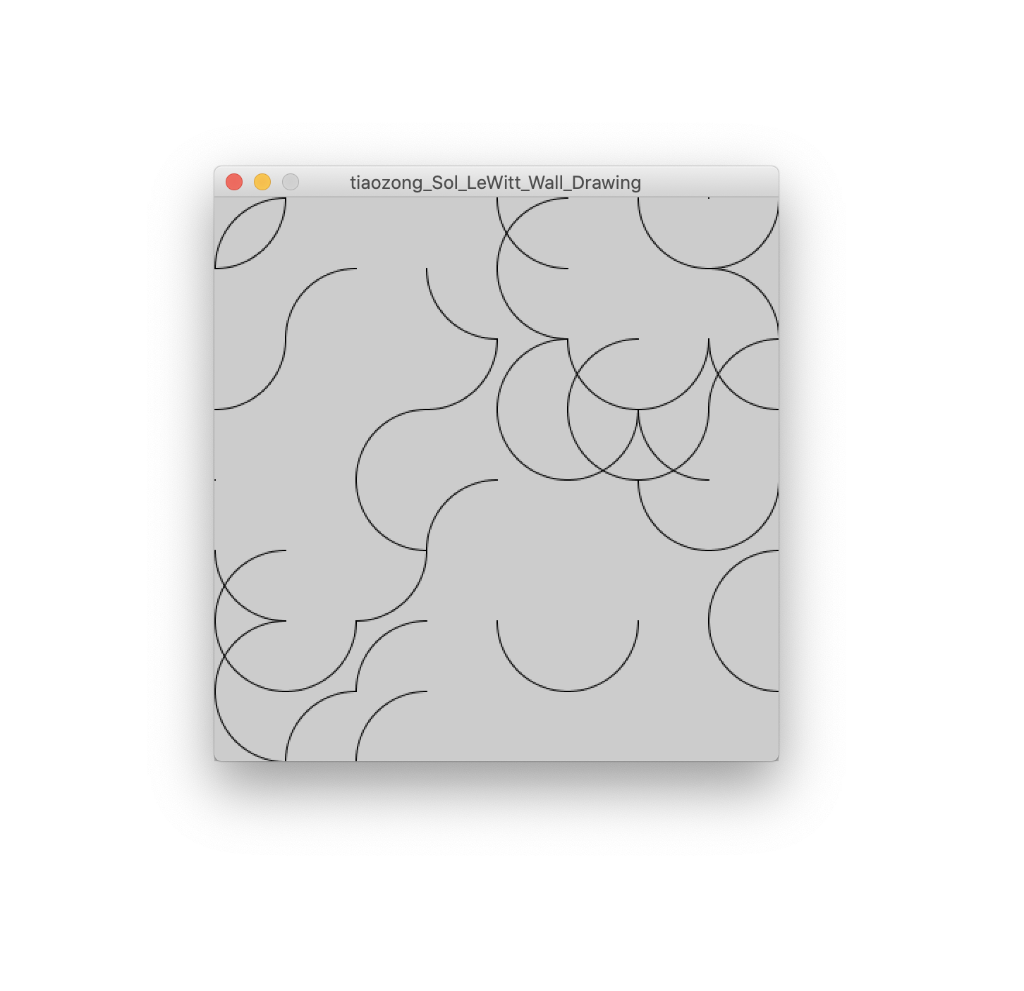
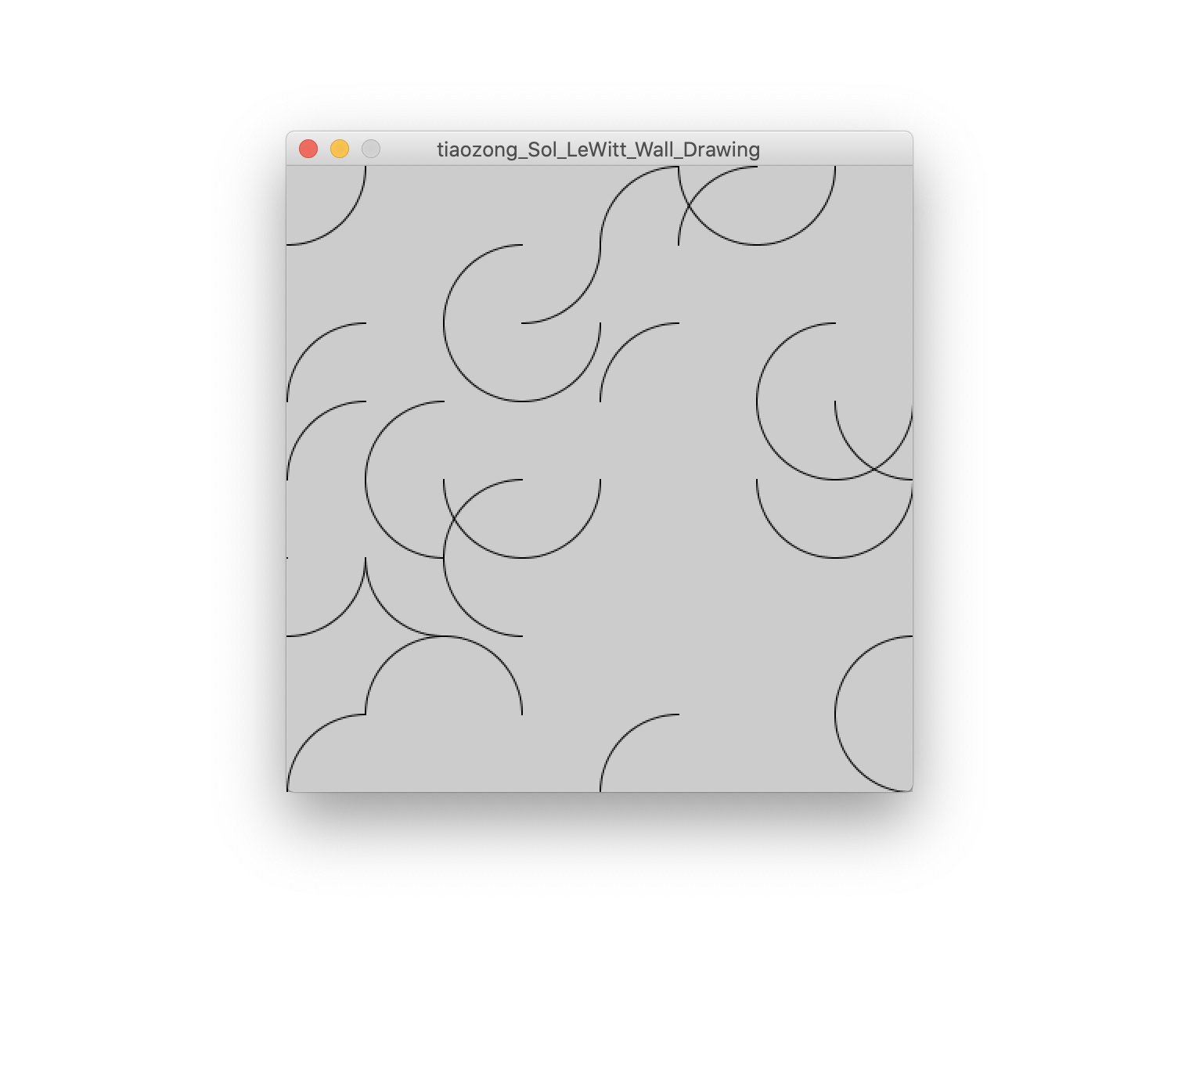
运行画面截图
tiaozong_Sol_LeWitt_Wall_Drawing
Notes:
音乐鬼才、澳洲摇滚明星尼克·凯夫在2014年的北美巡演途中，经过了22座城市。在飞机上的呕吐袋上，他写下了巡演旅途中的无穷想象：追寻灵感、思考人生、探索内心、洞悉生死爱恨……其中夹杂着不断闪现的儿时时记忆、创作时的幻觉以及对大洋彼岸的妻子的思念。这些作品以散文、诗歌、歌词、梦境片段的形式呈现，宛如抒情版的奥德赛，诉说了人生的各种可能。作品呈现了尼克·凯夫幽暗阴郁的个人风格，揭示了一场神秘奇幻之旅。
音乐鬼才、暗黑摇滚明星尼克·凯夫，在飞机的呕吐袋上写下的人生之歌。
宛如抒情版奥德赛，洞悉世间生死爱恨。
?尼克·凯夫（Nick Cave），被《滚石》杂志奉为“被魔鬼惧怕而会永生的歌手”，黑暗故事讲述者，曾创作《野玫瑰生长何处》（Where The Wild Roses Grow）、《亨利·李》（Henry Lee）、《拥入我怀》（Into My Arms)等黑暗系浪漫民谣，是民谣爱好者必听的经典曲目。2014年，他在北美22城的巡演途中，在飞机的呕吐袋上记录了自己的无穷想象，对生死的思考，对爱的渴求。以意识流的写法，混杂了散文、诗歌、歌词、自传等不同体裁，浪漫而尖刻，狡黠而深情，带有浓重的尼克·凯夫个人风格，阴郁、幽暗、充满死亡的美感。一经出版即饱受乐迷、读者、各界评论家和媒体的赞誉。
?超越原版的精致设计，还原呕吐袋质感：为了还原呕吐袋书写的视觉效果，书中收录尼克·凯夫书写的全部呕吐袋实拍照片。整书包括封面和内文的上方书口，均裁切为锯齿状，十分精美。书中封面文字、内文脚注均为手写，笔法自然，还原尼克·凯夫在纸上创作的随意感。全书外覆呕吐袋包装，还原呕吐袋丝网印刷效果，读者也可在袋子上自行创作，再现尼克·凯夫的创作场景。
?邀请国内知名摇滚乐手、P.K.14乐队主唱杨海崧翻译。从音乐人的视角，重述尼克·凯夫的创作历程。翻译文字还原了尼克· 凯夫的阴郁而充满幻想的创作风格，歌词与诗文的翻译保留了原文的押韵与节奏感。希望一窥音乐鬼才尼克·凯夫一手创作内容的粉丝读者不容错过。
音乐鬼才、澳洲摇滚明星尼克·凯夫在2014年的北美巡演途中，经过了22座城市。在飞机上的呕吐袋上，他写下了巡演旅途中的无穷想象：追寻灵感、思考人生、探索内心、洞悉生死爱恨……其中夹杂着不断闪现的儿时时记忆、创作时的幻觉以及对大洋彼岸的妻子的思念。这些作品以散文、诗歌、歌词、梦境片段的形式呈现，宛如抒情版的奥德赛，诉说了人生的各种可能。作品呈现了尼克·凯夫幽暗阴郁的个人风格，揭示了一场神秘奇幻之旅。
尼克·凯夫（Nick Cave），1957年9月22日出生于澳大利亚，著名创作型歌手，演员，编剧。在英美摇滚乐坛当中，尼克·凯夫有着不可撼动的传奇地位，入主“澳洲音乐协会名人堂”的荣耀之列，他雄性特征十足的嗓音，充满阴郁、浪漫气息的歌曲与诗意的文字，被誉为民谣界的“黑暗王子”。他创作的《野玫瑰生长何处》（Where The Wild Roses Grow）、《亨利·李》（Henry Lee）、《拥入我怀》（Into My Arms)等经典暗黑浪漫民谣数十年一直传唱，主演的作品《地球两万天》曾获圣丹斯电影节两项大奖。
《出版人周刊》（Publishing Weekly）推荐图书
抒情版的奥德赛，犹如克鲁亚克的《在路上》与亨特 S.汤普森的《拉斯维加斯的恐惧和憎恨》的混合体。——READ IT FORWARD
难以捉摸。一窥尼克•凯夫复杂的内心宇宙。——LIT REACTOR
这本书是纯粹的尼克•凯夫，在诗词中漫步，在酒店房间中冥想，思考人生真谛。——乔恩•福罗, AMAZON’S OMNIVORACIOUS
尼克•凯夫记录了每一站城市，将旅途中关于美好、丑恶、渴望的一切思考，化作篇篇公路文学。——BOOKPAGE
精美绝伦！凯夫的书包装精美，不只是一个呕吐袋。——EAST BAY EXPRESS
《呕吐袋之歌》让人领略了语言浓缩为诗歌的惊人力量。——SHEPHERD EXPRESS
凯夫意识流式的写作方式引人入胜，读者将由此领略到音乐家的创作视角。——PUBLISHER'S WEEKLY
凯夫的想法和思考过程都是相当绝妙而迷人。这是一本很个人风格的书，读起来会有些许伤感。这本书写于他2014年的旅程之中，当你读到这本书的时候，你会知道在这次旅程之后，他的一生将要戏剧性地改变了，他15岁的儿子死于2015年的夏天。——BOOKRIOT
这位阴郁的澳洲摇滚明星在路上的诸多思绪化作了这些散文和诗。凯夫联通了艾伦•金斯堡。——KIRKUS REVIEWS
抒情，致幻，以狡黠的智慧装点，《呕吐袋之歌》如同启示录，也是欢愉。——哈里•昆兹鲁，The Impressionist等书作者
作者的思考令人着迷，年轻的自我面对死亡，与名望的幻觉混合在一起，呈现出一种关于死亡的有趣视角。——SUNDAY HERALD (UK)
凯夫先生实验了一种新的文学形式——融合了散文、诗歌、歌词与自传的混合体。——INTERNATIONAL NEW YORK TIMES

Slide 5

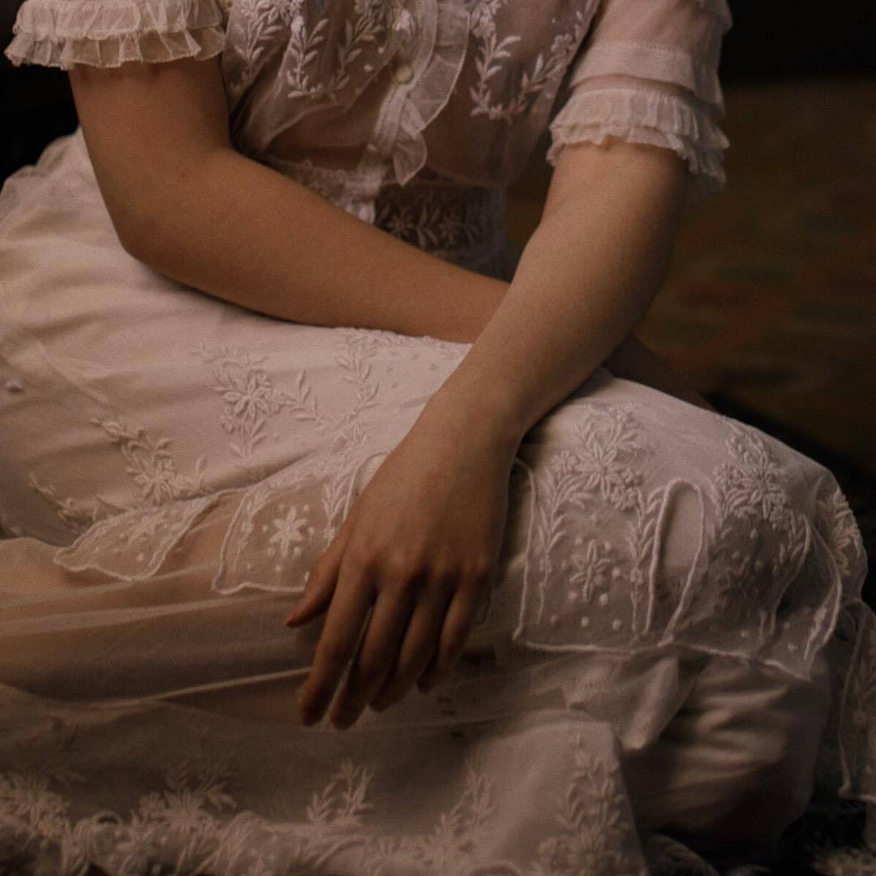
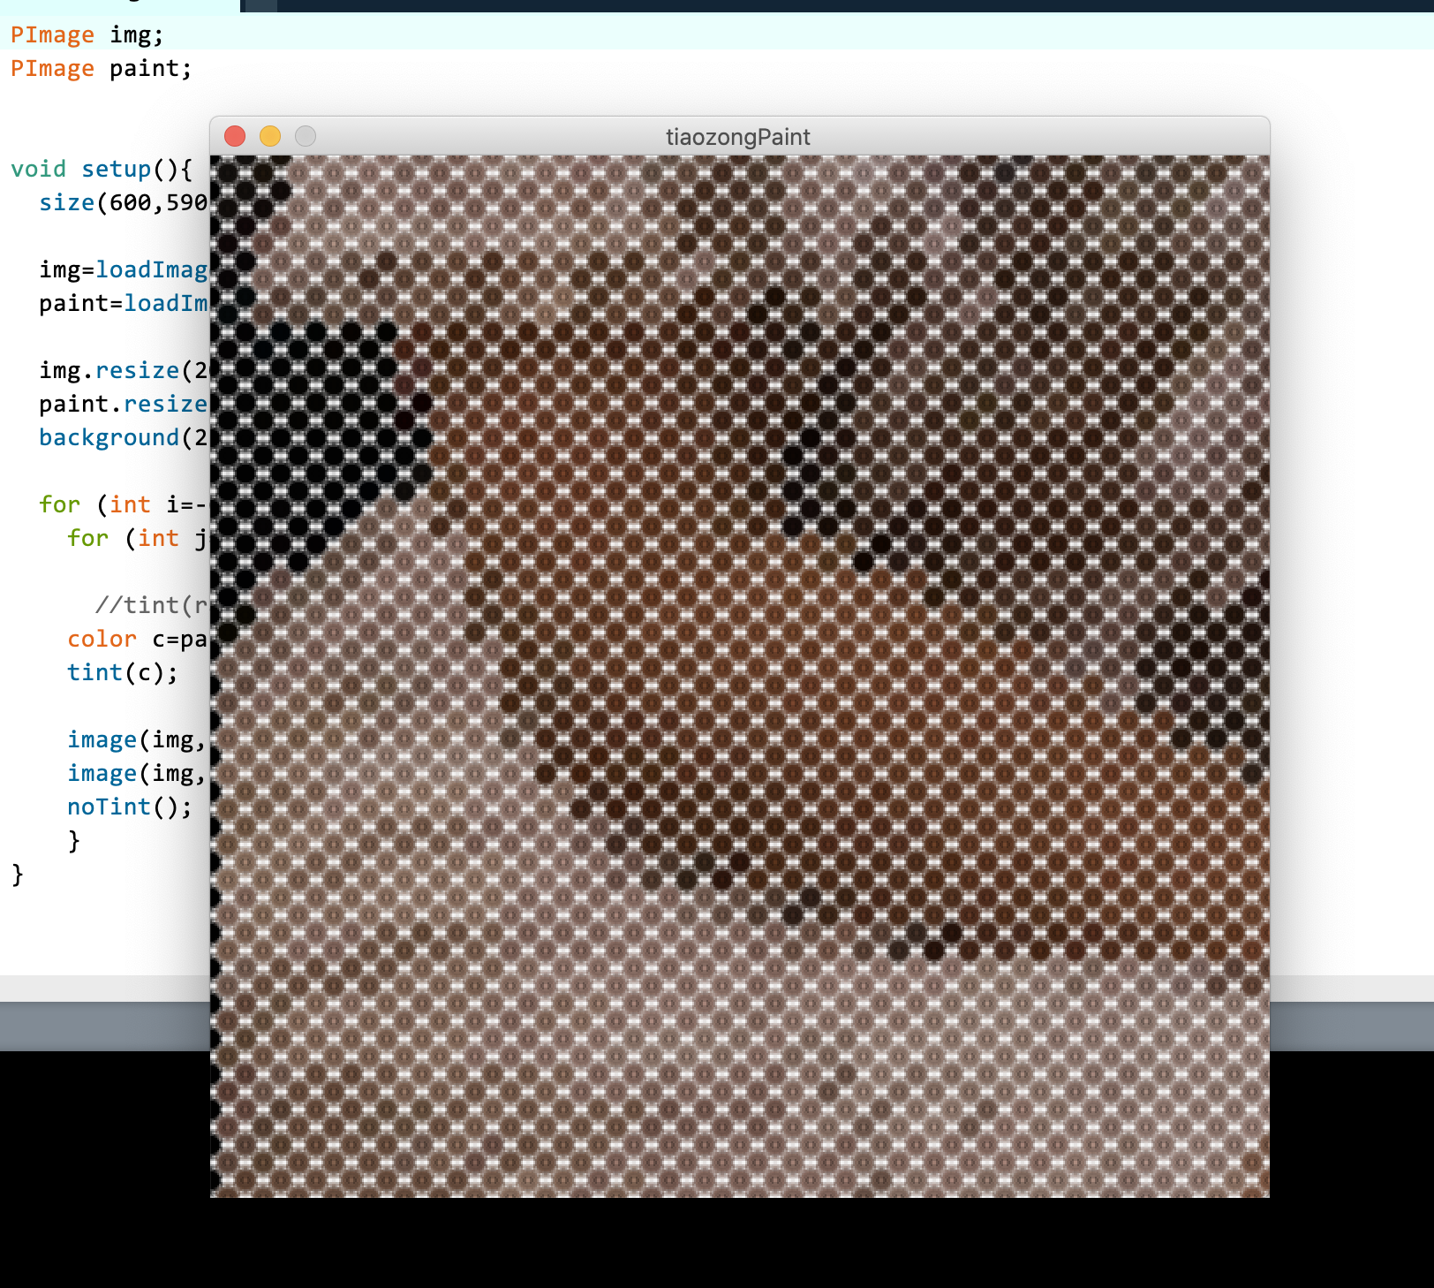
结构设计说明
1.PNG
2.PNG
在AI当中绘制出1.PNG。将2.PNG中的颜色提取出来赋予1.PNG，形成马赛克的效果。
tiaozongPaint
Notes:
音乐鬼才、澳洲摇滚明星尼克·凯夫在2014年的北美巡演途中，经过了22座城市。在飞机上的呕吐袋上，他写下了巡演旅途中的无穷想象：追寻灵感、思考人生、探索内心、洞悉生死爱恨……其中夹杂着不断闪现的儿时时记忆、创作时的幻觉以及对大洋彼岸的妻子的思念。这些作品以散文、诗歌、歌词、梦境片段的形式呈现，宛如抒情版的奥德赛，诉说了人生的各种可能。作品呈现了尼克·凯夫幽暗阴郁的个人风格，揭示了一场神秘奇幻之旅。
音乐鬼才、暗黑摇滚明星尼克·凯夫，在飞机的呕吐袋上写下的人生之歌。
宛如抒情版奥德赛，洞悉世间生死爱恨。
?尼克·凯夫（Nick Cave），被《滚石》杂志奉为“被魔鬼惧怕而会永生的歌手”，黑暗故事讲述者，曾创作《野玫瑰生长何处》（Where The Wild Roses Grow）、《亨利·李》（Henry Lee）、《拥入我怀》（Into My Arms)等黑暗系浪漫民谣，是民谣爱好者必听的经典曲目。2014年，他在北美22城的巡演途中，在飞机的呕吐袋上记录了自己的无穷想象，对生死的思考，对爱的渴求。以意识流的写法，混杂了散文、诗歌、歌词、自传等不同体裁，浪漫而尖刻，狡黠而深情，带有浓重的尼克·凯夫个人风格，阴郁、幽暗、充满死亡的美感。一经出版即饱受乐迷、读者、各界评论家和媒体的赞誉。
?超越原版的精致设计，还原呕吐袋质感：为了还原呕吐袋书写的视觉效果，书中收录尼克·凯夫书写的全部呕吐袋实拍照片。整书包括封面和内文的上方书口，均裁切为锯齿状，十分精美。书中封面文字、内文脚注均为手写，笔法自然，还原尼克·凯夫在纸上创作的随意感。全书外覆呕吐袋包装，还原呕吐袋丝网印刷效果，读者也可在袋子上自行创作，再现尼克·凯夫的创作场景。
?邀请国内知名摇滚乐手、P.K.14乐队主唱杨海崧翻译。从音乐人的视角，重述尼克·凯夫的创作历程。翻译文字还原了尼克· 凯夫的阴郁而充满幻想的创作风格，歌词与诗文的翻译保留了原文的押韵与节奏感。希望一窥音乐鬼才尼克·凯夫一手创作内容的粉丝读者不容错过。
音乐鬼才、澳洲摇滚明星尼克·凯夫在2014年的北美巡演途中，经过了22座城市。在飞机上的呕吐袋上，他写下了巡演旅途中的无穷想象：追寻灵感、思考人生、探索内心、洞悉生死爱恨……其中夹杂着不断闪现的儿时时记忆、创作时的幻觉以及对大洋彼岸的妻子的思念。这些作品以散文、诗歌、歌词、梦境片段的形式呈现，宛如抒情版的奥德赛，诉说了人生的各种可能。作品呈现了尼克·凯夫幽暗阴郁的个人风格，揭示了一场神秘奇幻之旅。
尼克·凯夫（Nick Cave），1957年9月22日出生于澳大利亚，著名创作型歌手，演员，编剧。在英美摇滚乐坛当中，尼克·凯夫有着不可撼动的传奇地位，入主“澳洲音乐协会名人堂”的荣耀之列，他雄性特征十足的嗓音，充满阴郁、浪漫气息的歌曲与诗意的文字，被誉为民谣界的“黑暗王子”。他创作的《野玫瑰生长何处》（Where The Wild Roses Grow）、《亨利·李》（Henry Lee）、《拥入我怀》（Into My Arms)等经典暗黑浪漫民谣数十年一直传唱，主演的作品《地球两万天》曾获圣丹斯电影节两项大奖。
《出版人周刊》（Publishing Weekly）推荐图书
抒情版的奥德赛，犹如克鲁亚克的《在路上》与亨特 S.汤普森的《拉斯维加斯的恐惧和憎恨》的混合体。——READ IT FORWARD
难以捉摸。一窥尼克•凯夫复杂的内心宇宙。——LIT REACTOR
这本书是纯粹的尼克•凯夫，在诗词中漫步，在酒店房间中冥想，思考人生真谛。——乔恩•福罗, AMAZON’S OMNIVORACIOUS
尼克•凯夫记录了每一站城市，将旅途中关于美好、丑恶、渴望的一切思考，化作篇篇公路文学。——BOOKPAGE
精美绝伦！凯夫的书包装精美，不只是一个呕吐袋。——EAST BAY EXPRESS
《呕吐袋之歌》让人领略了语言浓缩为诗歌的惊人力量。——SHEPHERD EXPRESS
凯夫意识流式的写作方式引人入胜，读者将由此领略到音乐家的创作视角。——PUBLISHER'S WEEKLY
凯夫的想法和思考过程都是相当绝妙而迷人。这是一本很个人风格的书，读起来会有些许伤感。这本书写于他2014年的旅程之中，当你读到这本书的时候，你会知道在这次旅程之后，他的一生将要戏剧性地改变了，他15岁的儿子死于2015年的夏天。——BOOKRIOT
这位阴郁的澳洲摇滚明星在路上的诸多思绪化作了这些散文和诗。凯夫联通了艾伦•金斯堡。——KIRKUS REVIEWS
抒情，致幻，以狡黠的智慧装点，《呕吐袋之歌》如同启示录，也是欢愉。——哈里•昆兹鲁，The Impressionist等书作者
作者的思考令人着迷，年轻的自我面对死亡，与名望的幻觉混合在一起，呈现出一种关于死亡的有趣视角。——SUNDAY HERALD (UK)
凯夫先生实验了一种新的文学形式——融合了散文、诗歌、歌词与自传的混合体。——INTERNATIONAL NEW YORK TIMES

Slide 6
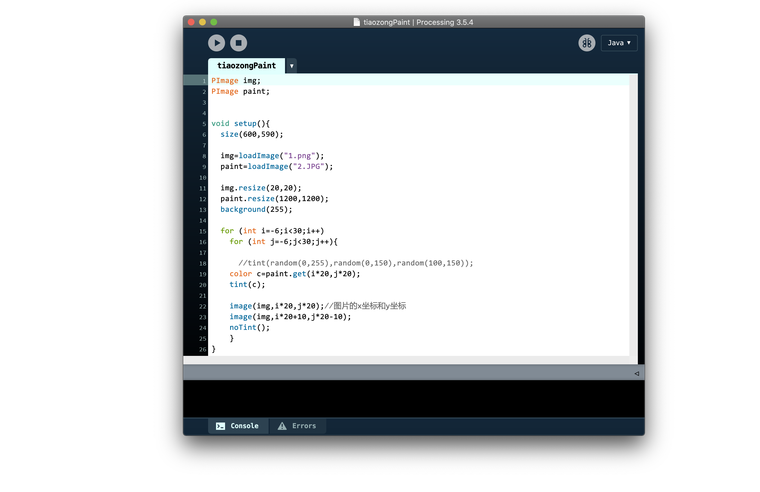
结构设计说明
Notes:
音乐鬼才、澳洲摇滚明星尼克·凯夫在2014年的北美巡演途中，经过了22座城市。在飞机上的呕吐袋上，他写下了巡演旅途中的无穷想象：追寻灵感、思考人生、探索内心、洞悉生死爱恨……其中夹杂着不断闪现的儿时时记忆、创作时的幻觉以及对大洋彼岸的妻子的思念。这些作品以散文、诗歌、歌词、梦境片段的形式呈现，宛如抒情版的奥德赛，诉说了人生的各种可能。作品呈现了尼克·凯夫幽暗阴郁的个人风格，揭示了一场神秘奇幻之旅。
音乐鬼才、暗黑摇滚明星尼克·凯夫，在飞机的呕吐袋上写下的人生之歌。
宛如抒情版奥德赛，洞悉世间生死爱恨。
?尼克·凯夫（Nick Cave），被《滚石》杂志奉为“被魔鬼惧怕而会永生的歌手”，黑暗故事讲述者，曾创作《野玫瑰生长何处》（Where The Wild Roses Grow）、《亨利·李》（Henry Lee）、《拥入我怀》（Into My Arms)等黑暗系浪漫民谣，是民谣爱好者必听的经典曲目。2014年，他在北美22城的巡演途中，在飞机的呕吐袋上记录了自己的无穷想象，对生死的思考，对爱的渴求。以意识流的写法，混杂了散文、诗歌、歌词、自传等不同体裁，浪漫而尖刻，狡黠而深情，带有浓重的尼克·凯夫个人风格，阴郁、幽暗、充满死亡的美感。一经出版即饱受乐迷、读者、各界评论家和媒体的赞誉。
?超越原版的精致设计，还原呕吐袋质感：为了还原呕吐袋书写的视觉效果，书中收录尼克·凯夫书写的全部呕吐袋实拍照片。整书包括封面和内文的上方书口，均裁切为锯齿状，十分精美。书中封面文字、内文脚注均为手写，笔法自然，还原尼克·凯夫在纸上创作的随意感。全书外覆呕吐袋包装，还原呕吐袋丝网印刷效果，读者也可在袋子上自行创作，再现尼克·凯夫的创作场景。
?邀请国内知名摇滚乐手、P.K.14乐队主唱杨海崧翻译。从音乐人的视角，重述尼克·凯夫的创作历程。翻译文字还原了尼克· 凯夫的阴郁而充满幻想的创作风格，歌词与诗文的翻译保留了原文的押韵与节奏感。希望一窥音乐鬼才尼克·凯夫一手创作内容的粉丝读者不容错过。
音乐鬼才、澳洲摇滚明星尼克·凯夫在2014年的北美巡演途中，经过了22座城市。在飞机上的呕吐袋上，他写下了巡演旅途中的无穷想象：追寻灵感、思考人生、探索内心、洞悉生死爱恨……其中夹杂着不断闪现的儿时时记忆、创作时的幻觉以及对大洋彼岸的妻子的思念。这些作品以散文、诗歌、歌词、梦境片段的形式呈现，宛如抒情版的奥德赛，诉说了人生的各种可能。作品呈现了尼克·凯夫幽暗阴郁的个人风格，揭示了一场神秘奇幻之旅。
尼克·凯夫（Nick Cave），1957年9月22日出生于澳大利亚，著名创作型歌手，演员，编剧。在英美摇滚乐坛当中，尼克·凯夫有着不可撼动的传奇地位，入主“澳洲音乐协会名人堂”的荣耀之列，他雄性特征十足的嗓音，充满阴郁、浪漫气息的歌曲与诗意的文字，被誉为民谣界的“黑暗王子”。他创作的《野玫瑰生长何处》（Where The Wild Roses Grow）、《亨利·李》（Henry Lee）、《拥入我怀》（Into My Arms)等经典暗黑浪漫民谣数十年一直传唱，主演的作品《地球两万天》曾获圣丹斯电影节两项大奖。
《出版人周刊》（Publishing Weekly）推荐图书
抒情版的奥德赛，犹如克鲁亚克的《在路上》与亨特 S.汤普森的《拉斯维加斯的恐惧和憎恨》的混合体。——READ IT FORWARD
难以捉摸。一窥尼克•凯夫复杂的内心宇宙。——LIT REACTOR
这本书是纯粹的尼克•凯夫，在诗词中漫步，在酒店房间中冥想，思考人生真谛。——乔恩•福罗, AMAZON’S OMNIVORACIOUS
尼克•凯夫记录了每一站城市，将旅途中关于美好、丑恶、渴望的一切思考，化作篇篇公路文学。——BOOKPAGE
精美绝伦！凯夫的书包装精美，不只是一个呕吐袋。——EAST BAY EXPRESS
《呕吐袋之歌》让人领略了语言浓缩为诗歌的惊人力量。——SHEPHERD EXPRESS
凯夫意识流式的写作方式引人入胜，读者将由此领略到音乐家的创作视角。——PUBLISHER'S WEEKLY
凯夫的想法和思考过程都是相当绝妙而迷人。这是一本很个人风格的书，读起来会有些许伤感。这本书写于他2014年的旅程之中，当你读到这本书的时候，你会知道在这次旅程之后，他的一生将要戏剧性地改变了，他15岁的儿子死于2015年的夏天。——BOOKRIOT
这位阴郁的澳洲摇滚明星在路上的诸多思绪化作了这些散文和诗。凯夫联通了艾伦•金斯堡。——KIRKUS REVIEWS
抒情，致幻，以狡黠的智慧装点，《呕吐袋之歌》如同启示录，也是欢愉。——哈里•昆兹鲁，The Impressionist等书作者
作者的思考令人着迷，年轻的自我面对死亡，与名望的幻觉混合在一起，呈现出一种关于死亡的有趣视角。——SUNDAY HERALD (UK)
凯夫先生实验了一种新的文学形式——融合了散文、诗歌、歌词与自传的混合体。——INTERNATIONAL NEW YORK TIMES

Slide 7
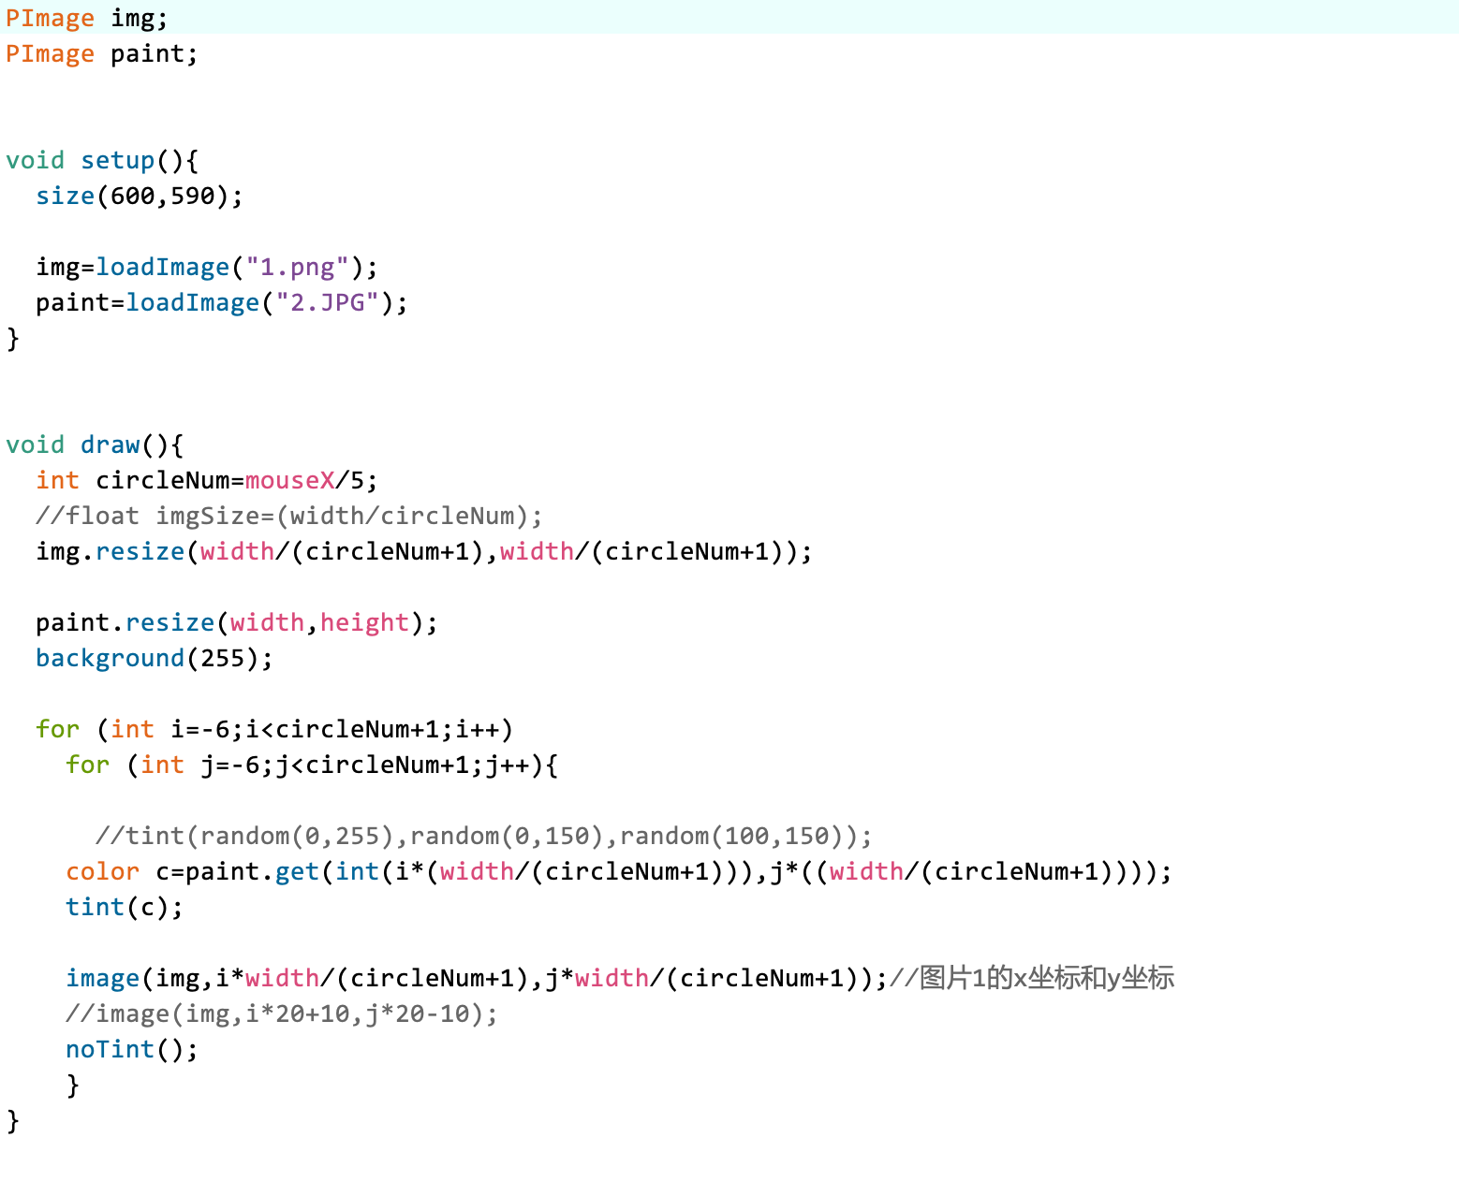
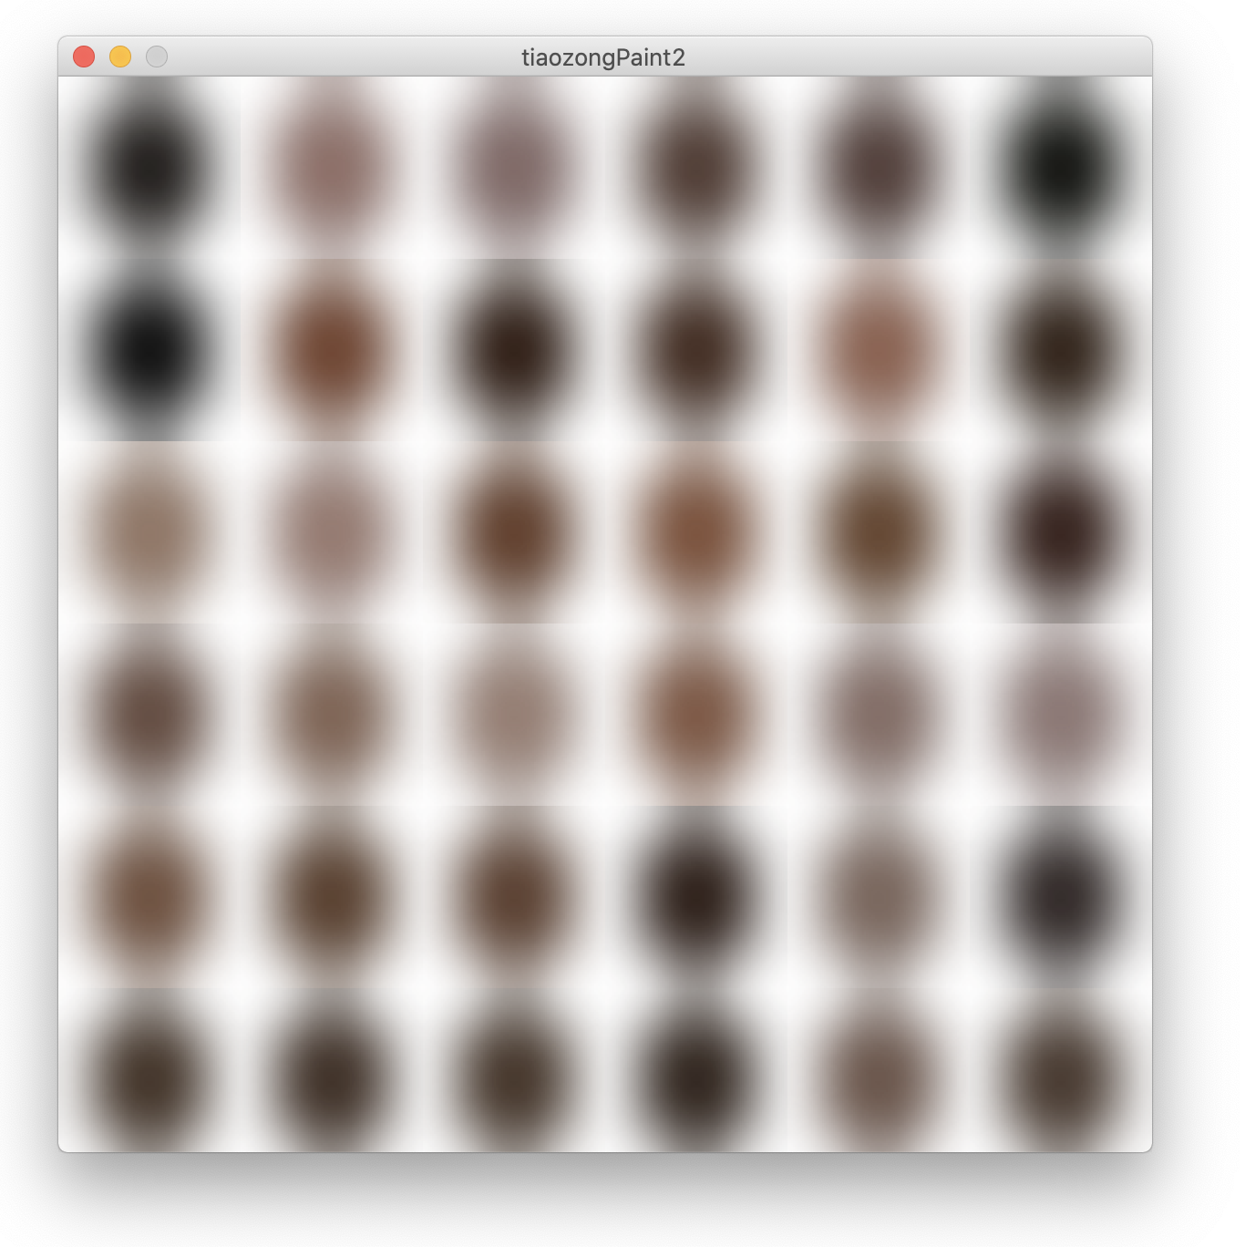
结构设计说明
Notes:
音乐鬼才、澳洲摇滚明星尼克·凯夫在2014年的北美巡演途中，经过了22座城市。在飞机上的呕吐袋上，他写下了巡演旅途中的无穷想象：追寻灵感、思考人生、探索内心、洞悉生死爱恨……其中夹杂着不断闪现的儿时时记忆、创作时的幻觉以及对大洋彼岸的妻子的思念。这些作品以散文、诗歌、歌词、梦境片段的形式呈现，宛如抒情版的奥德赛，诉说了人生的各种可能。作品呈现了尼克·凯夫幽暗阴郁的个人风格，揭示了一场神秘奇幻之旅。
音乐鬼才、暗黑摇滚明星尼克·凯夫，在飞机的呕吐袋上写下的人生之歌。
宛如抒情版奥德赛，洞悉世间生死爱恨。
?尼克·凯夫（Nick Cave），被《滚石》杂志奉为“被魔鬼惧怕而会永生的歌手”，黑暗故事讲述者，曾创作《野玫瑰生长何处》（Where The Wild Roses Grow）、《亨利·李》（Henry Lee）、《拥入我怀》（Into My Arms)等黑暗系浪漫民谣，是民谣爱好者必听的经典曲目。2014年，他在北美22城的巡演途中，在飞机的呕吐袋上记录了自己的无穷想象，对生死的思考，对爱的渴求。以意识流的写法，混杂了散文、诗歌、歌词、自传等不同体裁，浪漫而尖刻，狡黠而深情，带有浓重的尼克·凯夫个人风格，阴郁、幽暗、充满死亡的美感。一经出版即饱受乐迷、读者、各界评论家和媒体的赞誉。
?超越原版的精致设计，还原呕吐袋质感：为了还原呕吐袋书写的视觉效果，书中收录尼克·凯夫书写的全部呕吐袋实拍照片。整书包括封面和内文的上方书口，均裁切为锯齿状，十分精美。书中封面文字、内文脚注均为手写，笔法自然，还原尼克·凯夫在纸上创作的随意感。全书外覆呕吐袋包装，还原呕吐袋丝网印刷效果，读者也可在袋子上自行创作，再现尼克·凯夫的创作场景。
?邀请国内知名摇滚乐手、P.K.14乐队主唱杨海崧翻译。从音乐人的视角，重述尼克·凯夫的创作历程。翻译文字还原了尼克· 凯夫的阴郁而充满幻想的创作风格，歌词与诗文的翻译保留了原文的押韵与节奏感。希望一窥音乐鬼才尼克·凯夫一手创作内容的粉丝读者不容错过。
音乐鬼才、澳洲摇滚明星尼克·凯夫在2014年的北美巡演途中，经过了22座城市。在飞机上的呕吐袋上，他写下了巡演旅途中的无穷想象：追寻灵感、思考人生、探索内心、洞悉生死爱恨……其中夹杂着不断闪现的儿时时记忆、创作时的幻觉以及对大洋彼岸的妻子的思念。这些作品以散文、诗歌、歌词、梦境片段的形式呈现，宛如抒情版的奥德赛，诉说了人生的各种可能。作品呈现了尼克·凯夫幽暗阴郁的个人风格，揭示了一场神秘奇幻之旅。
尼克·凯夫（Nick Cave），1957年9月22日出生于澳大利亚，著名创作型歌手，演员，编剧。在英美摇滚乐坛当中，尼克·凯夫有着不可撼动的传奇地位，入主“澳洲音乐协会名人堂”的荣耀之列，他雄性特征十足的嗓音，充满阴郁、浪漫气息的歌曲与诗意的文字，被誉为民谣界的“黑暗王子”。他创作的《野玫瑰生长何处》（Where The Wild Roses Grow）、《亨利·李》（Henry Lee）、《拥入我怀》（Into My Arms)等经典暗黑浪漫民谣数十年一直传唱，主演的作品《地球两万天》曾获圣丹斯电影节两项大奖。
《出版人周刊》（Publishing Weekly）推荐图书
抒情版的奥德赛，犹如克鲁亚克的《在路上》与亨特 S.汤普森的《拉斯维加斯的恐惧和憎恨》的混合体。——READ IT FORWARD
难以捉摸。一窥尼克•凯夫复杂的内心宇宙。——LIT REACTOR
这本书是纯粹的尼克•凯夫，在诗词中漫步，在酒店房间中冥想，思考人生真谛。——乔恩•福罗, AMAZON’S OMNIVORACIOUS
尼克•凯夫记录了每一站城市，将旅途中关于美好、丑恶、渴望的一切思考，化作篇篇公路文学。——BOOKPAGE
精美绝伦！凯夫的书包装精美，不只是一个呕吐袋。——EAST BAY EXPRESS
《呕吐袋之歌》让人领略了语言浓缩为诗歌的惊人力量。——SHEPHERD EXPRESS
凯夫意识流式的写作方式引人入胜，读者将由此领略到音乐家的创作视角。——PUBLISHER'S WEEKLY
凯夫的想法和思考过程都是相当绝妙而迷人。这是一本很个人风格的书，读起来会有些许伤感。这本书写于他2014年的旅程之中，当你读到这本书的时候，你会知道在这次旅程之后，他的一生将要戏剧性地改变了，他15岁的儿子死于2015年的夏天。——BOOKRIOT
这位阴郁的澳洲摇滚明星在路上的诸多思绪化作了这些散文和诗。凯夫联通了艾伦•金斯堡。——KIRKUS REVIEWS
抒情，致幻，以狡黠的智慧装点，《呕吐袋之歌》如同启示录，也是欢愉。——哈里•昆兹鲁，The Impressionist等书作者
作者的思考令人着迷，年轻的自我面对死亡，与名望的幻觉混合在一起，呈现出一种关于死亡的有趣视角。——SUNDAY HERALD (UK)
凯夫先生实验了一种新的文学形式——融合了散文、诗歌、歌词与自传的混合体。——INTERNATIONAL NEW YORK TIMES

Slide 8
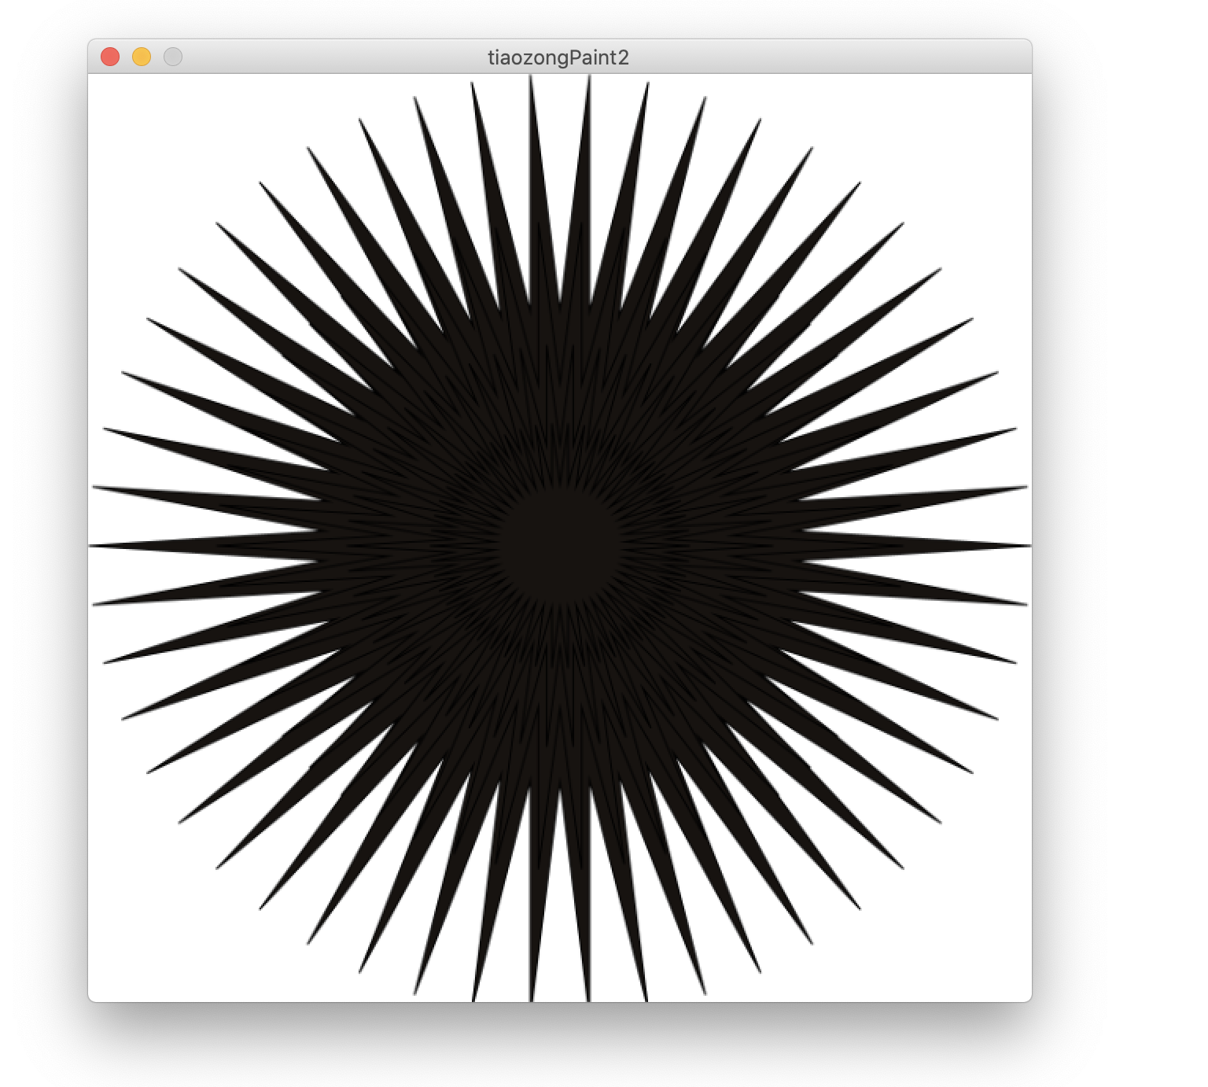
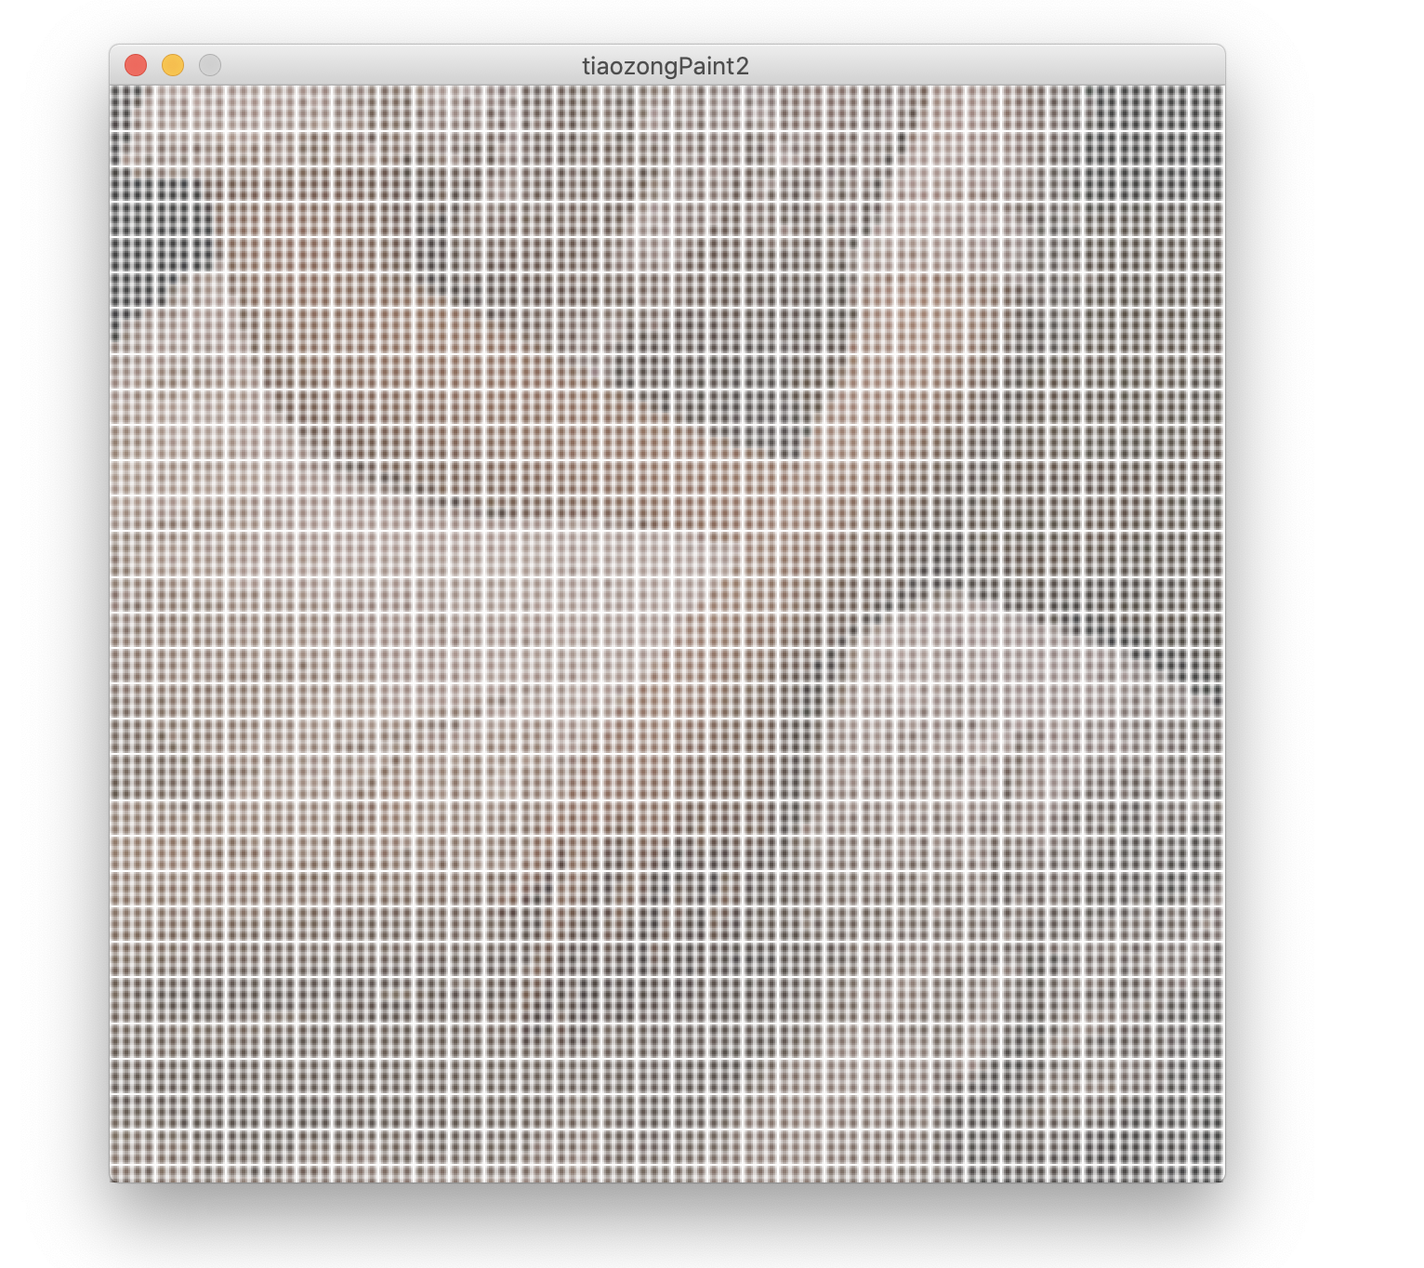
运行画面截图
还制作了图案大小随着鼠标移动变化的版本
不知道为什么1.PNG的图片精度明显下降了……

Slide 9
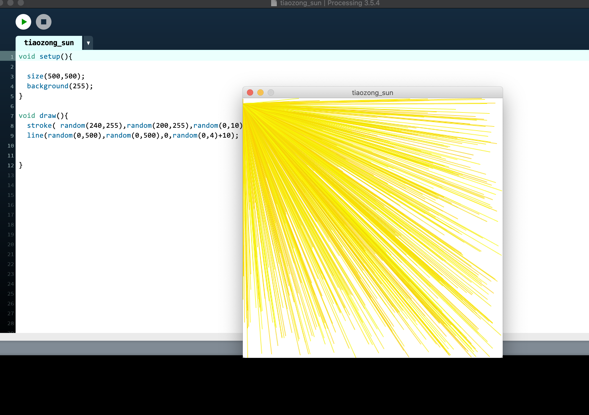
结构设计说明
从画面左上角不断生成长度随机、颜色随机的直线。
tiaozong_sun
Notes:
音乐鬼才、澳洲摇滚明星尼克·凯夫在2014年的北美巡演途中，经过了22座城市。在飞机上的呕吐袋上，他写下了巡演旅途中的无穷想象：追寻灵感、思考人生、探索内心、洞悉生死爱恨……其中夹杂着不断闪现的儿时时记忆、创作时的幻觉以及对大洋彼岸的妻子的思念。这些作品以散文、诗歌、歌词、梦境片段的形式呈现，宛如抒情版的奥德赛，诉说了人生的各种可能。作品呈现了尼克·凯夫幽暗阴郁的个人风格，揭示了一场神秘奇幻之旅。
音乐鬼才、暗黑摇滚明星尼克·凯夫，在飞机的呕吐袋上写下的人生之歌。
宛如抒情版奥德赛，洞悉世间生死爱恨。
?尼克·凯夫（Nick Cave），被《滚石》杂志奉为“被魔鬼惧怕而会永生的歌手”，黑暗故事讲述者，曾创作《野玫瑰生长何处》（Where The Wild Roses Grow）、《亨利·李》（Henry Lee）、《拥入我怀》（Into My Arms)等黑暗系浪漫民谣，是民谣爱好者必听的经典曲目。2014年，他在北美22城的巡演途中，在飞机的呕吐袋上记录了自己的无穷想象，对生死的思考，对爱的渴求。以意识流的写法，混杂了散文、诗歌、歌词、自传等不同体裁，浪漫而尖刻，狡黠而深情，带有浓重的尼克·凯夫个人风格，阴郁、幽暗、充满死亡的美感。一经出版即饱受乐迷、读者、各界评论家和媒体的赞誉。
?超越原版的精致设计，还原呕吐袋质感：为了还原呕吐袋书写的视觉效果，书中收录尼克·凯夫书写的全部呕吐袋实拍照片。整书包括封面和内文的上方书口，均裁切为锯齿状，十分精美。书中封面文字、内文脚注均为手写，笔法自然，还原尼克·凯夫在纸上创作的随意感。全书外覆呕吐袋包装，还原呕吐袋丝网印刷效果，读者也可在袋子上自行创作，再现尼克·凯夫的创作场景。
?邀请国内知名摇滚乐手、P.K.14乐队主唱杨海崧翻译。从音乐人的视角，重述尼克·凯夫的创作历程。翻译文字还原了尼克· 凯夫的阴郁而充满幻想的创作风格，歌词与诗文的翻译保留了原文的押韵与节奏感。希望一窥音乐鬼才尼克·凯夫一手创作内容的粉丝读者不容错过。
音乐鬼才、澳洲摇滚明星尼克·凯夫在2014年的北美巡演途中，经过了22座城市。在飞机上的呕吐袋上，他写下了巡演旅途中的无穷想象：追寻灵感、思考人生、探索内心、洞悉生死爱恨……其中夹杂着不断闪现的儿时时记忆、创作时的幻觉以及对大洋彼岸的妻子的思念。这些作品以散文、诗歌、歌词、梦境片段的形式呈现，宛如抒情版的奥德赛，诉说了人生的各种可能。作品呈现了尼克·凯夫幽暗阴郁的个人风格，揭示了一场神秘奇幻之旅。
尼克·凯夫（Nick Cave），1957年9月22日出生于澳大利亚，著名创作型歌手，演员，编剧。在英美摇滚乐坛当中，尼克·凯夫有着不可撼动的传奇地位，入主“澳洲音乐协会名人堂”的荣耀之列，他雄性特征十足的嗓音，充满阴郁、浪漫气息的歌曲与诗意的文字，被誉为民谣界的“黑暗王子”。他创作的《野玫瑰生长何处》（Where The Wild Roses Grow）、《亨利·李》（Henry Lee）、《拥入我怀》（Into My Arms)等经典暗黑浪漫民谣数十年一直传唱，主演的作品《地球两万天》曾获圣丹斯电影节两项大奖。
《出版人周刊》（Publishing Weekly）推荐图书
抒情版的奥德赛，犹如克鲁亚克的《在路上》与亨特 S.汤普森的《拉斯维加斯的恐惧和憎恨》的混合体。——READ IT FORWARD
难以捉摸。一窥尼克•凯夫复杂的内心宇宙。——LIT REACTOR
这本书是纯粹的尼克•凯夫，在诗词中漫步，在酒店房间中冥想，思考人生真谛。——乔恩•福罗, AMAZON’S OMNIVORACIOUS
尼克•凯夫记录了每一站城市，将旅途中关于美好、丑恶、渴望的一切思考，化作篇篇公路文学。——BOOKPAGE
精美绝伦！凯夫的书包装精美，不只是一个呕吐袋。——EAST BAY EXPRESS
《呕吐袋之歌》让人领略了语言浓缩为诗歌的惊人力量。——SHEPHERD EXPRESS
凯夫意识流式的写作方式引人入胜，读者将由此领略到音乐家的创作视角。——PUBLISHER'S WEEKLY
凯夫的想法和思考过程都是相当绝妙而迷人。这是一本很个人风格的书，读起来会有些许伤感。这本书写于他2014年的旅程之中，当你读到这本书的时候，你会知道在这次旅程之后，他的一生将要戏剧性地改变了，他15岁的儿子死于2015年的夏天。——BOOKRIOT
这位阴郁的澳洲摇滚明星在路上的诸多思绪化作了这些散文和诗。凯夫联通了艾伦•金斯堡。——KIRKUS REVIEWS
抒情，致幻，以狡黠的智慧装点，《呕吐袋之歌》如同启示录，也是欢愉。——哈里•昆兹鲁，The Impressionist等书作者
作者的思考令人着迷，年轻的自我面对死亡，与名望的幻觉混合在一起，呈现出一种关于死亡的有趣视角。——SUNDAY HERALD (UK)
凯夫先生实验了一种新的文学形式——融合了散文、诗歌、歌词与自传的混合体。——INTERNATIONAL NEW YORK TIMES

Slide 10
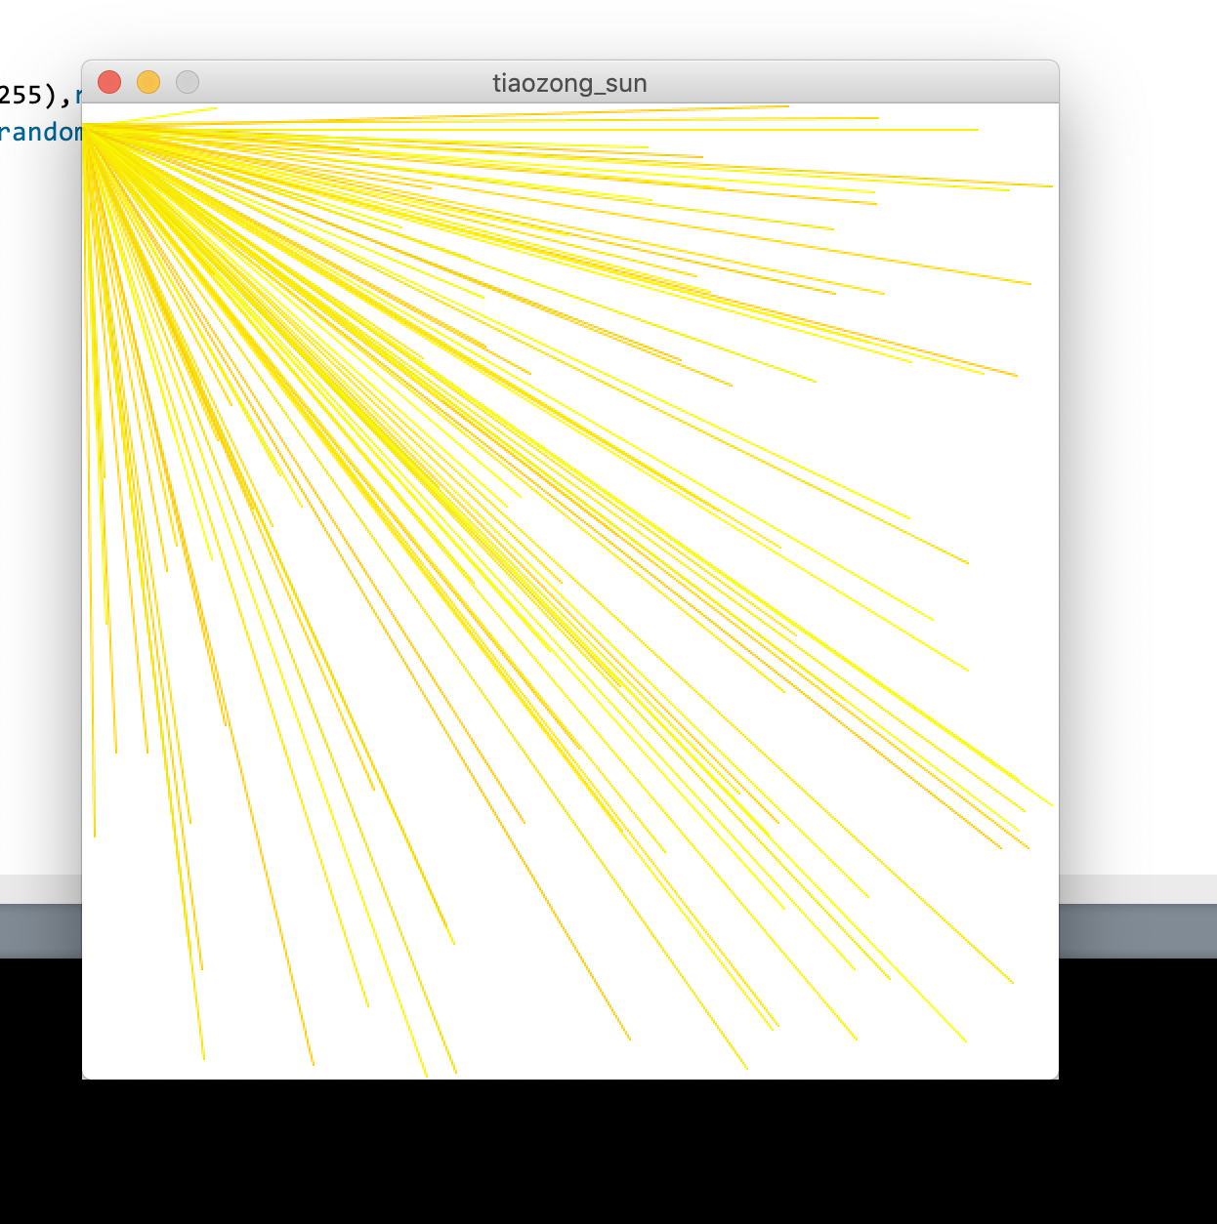
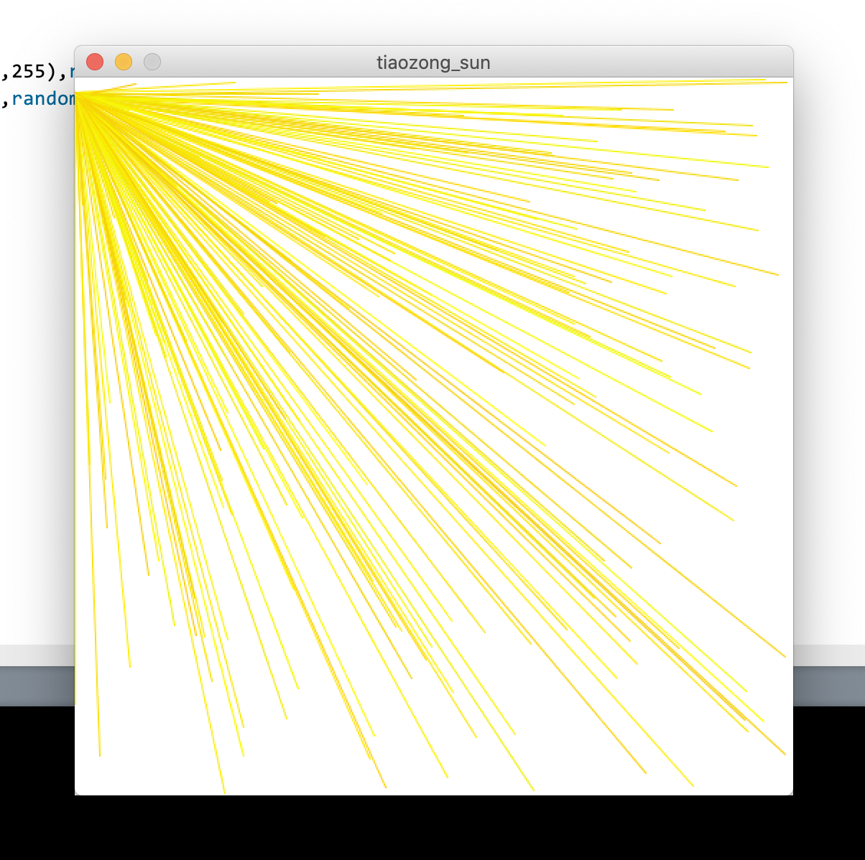
运行画面截图
直线越来越密集
tiaozong_sun
Notes:
音乐鬼才、澳洲摇滚明星尼克·凯夫在2014年的北美巡演途中，经过了22座城市。在飞机上的呕吐袋上，他写下了巡演旅途中的无穷想象：追寻灵感、思考人生、探索内心、洞悉生死爱恨……其中夹杂着不断闪现的儿时时记忆、创作时的幻觉以及对大洋彼岸的妻子的思念。这些作品以散文、诗歌、歌词、梦境片段的形式呈现，宛如抒情版的奥德赛，诉说了人生的各种可能。作品呈现了尼克·凯夫幽暗阴郁的个人风格，揭示了一场神秘奇幻之旅。
音乐鬼才、暗黑摇滚明星尼克·凯夫，在飞机的呕吐袋上写下的人生之歌。
宛如抒情版奥德赛，洞悉世间生死爱恨。
?尼克·凯夫（Nick Cave），被《滚石》杂志奉为“被魔鬼惧怕而会永生的歌手”，黑暗故事讲述者，曾创作《野玫瑰生长何处》（Where The Wild Roses Grow）、《亨利·李》（Henry Lee）、《拥入我怀》（Into My Arms)等黑暗系浪漫民谣，是民谣爱好者必听的经典曲目。2014年，他在北美22城的巡演途中，在飞机的呕吐袋上记录了自己的无穷想象，对生死的思考，对爱的渴求。以意识流的写法，混杂了散文、诗歌、歌词、自传等不同体裁，浪漫而尖刻，狡黠而深情，带有浓重的尼克·凯夫个人风格，阴郁、幽暗、充满死亡的美感。一经出版即饱受乐迷、读者、各界评论家和媒体的赞誉。
?超越原版的精致设计，还原呕吐袋质感：为了还原呕吐袋书写的视觉效果，书中收录尼克·凯夫书写的全部呕吐袋实拍照片。整书包括封面和内文的上方书口，均裁切为锯齿状，十分精美。书中封面文字、内文脚注均为手写，笔法自然，还原尼克·凯夫在纸上创作的随意感。全书外覆呕吐袋包装，还原呕吐袋丝网印刷效果，读者也可在袋子上自行创作，再现尼克·凯夫的创作场景。
?邀请国内知名摇滚乐手、P.K.14乐队主唱杨海崧翻译。从音乐人的视角，重述尼克·凯夫的创作历程。翻译文字还原了尼克· 凯夫的阴郁而充满幻想的创作风格，歌词与诗文的翻译保留了原文的押韵与节奏感。希望一窥音乐鬼才尼克·凯夫一手创作内容的粉丝读者不容错过。
音乐鬼才、澳洲摇滚明星尼克·凯夫在2014年的北美巡演途中，经过了22座城市。在飞机上的呕吐袋上，他写下了巡演旅途中的无穷想象：追寻灵感、思考人生、探索内心、洞悉生死爱恨……其中夹杂着不断闪现的儿时时记忆、创作时的幻觉以及对大洋彼岸的妻子的思念。这些作品以散文、诗歌、歌词、梦境片段的形式呈现，宛如抒情版的奥德赛，诉说了人生的各种可能。作品呈现了尼克·凯夫幽暗阴郁的个人风格，揭示了一场神秘奇幻之旅。
尼克·凯夫（Nick Cave），1957年9月22日出生于澳大利亚，著名创作型歌手，演员，编剧。在英美摇滚乐坛当中，尼克·凯夫有着不可撼动的传奇地位，入主“澳洲音乐协会名人堂”的荣耀之列，他雄性特征十足的嗓音，充满阴郁、浪漫气息的歌曲与诗意的文字，被誉为民谣界的“黑暗王子”。他创作的《野玫瑰生长何处》（Where The Wild Roses Grow）、《亨利·李》（Henry Lee）、《拥入我怀》（Into My Arms)等经典暗黑浪漫民谣数十年一直传唱，主演的作品《地球两万天》曾获圣丹斯电影节两项大奖。
《出版人周刊》（Publishing Weekly）推荐图书
抒情版的奥德赛，犹如克鲁亚克的《在路上》与亨特 S.汤普森的《拉斯维加斯的恐惧和憎恨》的混合体。——READ IT FORWARD
难以捉摸。一窥尼克•凯夫复杂的内心宇宙。——LIT REACTOR
这本书是纯粹的尼克•凯夫，在诗词中漫步，在酒店房间中冥想，思考人生真谛。——乔恩•福罗, AMAZON’S OMNIVORACIOUS
尼克•凯夫记录了每一站城市，将旅途中关于美好、丑恶、渴望的一切思考，化作篇篇公路文学。——BOOKPAGE
精美绝伦！凯夫的书包装精美，不只是一个呕吐袋。——EAST BAY EXPRESS
《呕吐袋之歌》让人领略了语言浓缩为诗歌的惊人力量。——SHEPHERD EXPRESS
凯夫意识流式的写作方式引人入胜，读者将由此领略到音乐家的创作视角。——PUBLISHER'S WEEKLY
凯夫的想法和思考过程都是相当绝妙而迷人。这是一本很个人风格的书，读起来会有些许伤感。这本书写于他2014年的旅程之中，当你读到这本书的时候，你会知道在这次旅程之后，他的一生将要戏剧性地改变了，他15岁的儿子死于2015年的夏天。——BOOKRIOT
这位阴郁的澳洲摇滚明星在路上的诸多思绪化作了这些散文和诗。凯夫联通了艾伦•金斯堡。——KIRKUS REVIEWS
抒情，致幻，以狡黠的智慧装点，《呕吐袋之歌》如同启示录，也是欢愉。——哈里•昆兹鲁，The Impressionist等书作者
作者的思考令人着迷，年轻的自我面对死亡，与名望的幻觉混合在一起，呈现出一种关于死亡的有趣视角。——SUNDAY HERALD (UK)
凯夫先生实验了一种新的文学形式——融合了散文、诗歌、歌词与自传的混合体。——INTERNATIONAL NEW YORK TIMES

